Slide 1
TUGAS KELOMPOK
Fauzan
Maulana
firdaus

Slide 2
PENGERTIAN KALKULATOR
Kalkulator merupakan alat hitung sederhana (penjumlahan, pengurangan, perkalian, dan pembagian) dan keperluan ilmiah seperti menghitung rumus matematika.

Slide 3
SEJARAH KALKULATOR
Sekitar 5000 tahun yang lalu, sebuah alat hitung tradisional dan kalkulator mekanik, Abacus, muncul di Asia kecil. Nah, pada era itulah dianggap sebagai awal mula mesin komputasi. Abacus memungkinkan penggunanya untuk melakukan perhitungan menggunakan biji-bijian geser yang diatur pada sebuah rak. Seiring dengan munculnya pensil dan kertas, terutama di Eropa, Abacus kehilangan popularitasnya.
Tahun 1694, seorang matematikawan dan filsuf Jerman, Gottfred Wilhem von Leibniz memperbaiki Pascaline dengan membuat mesin yang dapat mengalikan. Sama seperti Pascaline, alat mekanik ini juga bekerja dengan menggunakan roda-roda gerigi.
Tahun 1903, John V. Atanasoff dan Clifford Berry mencoba membuat komputer elektrik yang menerapkan aljabar Boolean, sebuah perhitungan matematika yang dapat dinyatakan sebagai benar atau salah
Tahun 1931, Vannevar Bush membuat sebuah kalkulator untuk menyelesaikan persamaan differensial. Mesin tersebut dapat menyelesaikan perhitungan-perhitungan yang selama ini dianggap rumit. Mesin tersebut sangat besar dan berat karena ratusan gerigi dan poros yang dibutuhkan untuk melakukan perhitungan.
Saat ini, kalian sudah dapat menggunakan kalkulator dalam bentuk yang lebih simpel dan mudah untuk dibawa. Kita sepatutnya berterima kasih kepada para penemu,karena berkat mereka kita dapat menghitung berbagai hal secara matematis dan juga lebih mudah.

Slide 4
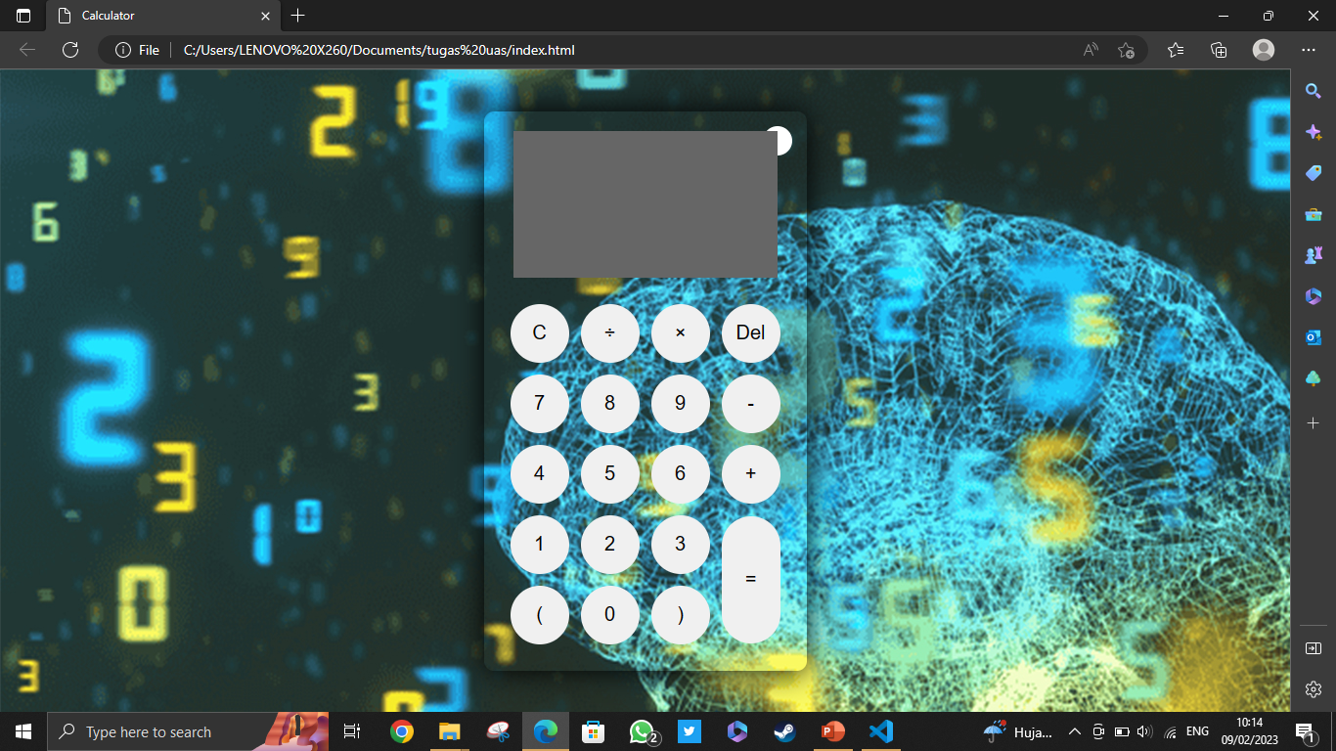
CONTOH WEB KALKULATOR

Slide 5
Langkah-langkah membuat kalkulator web

Slide 6
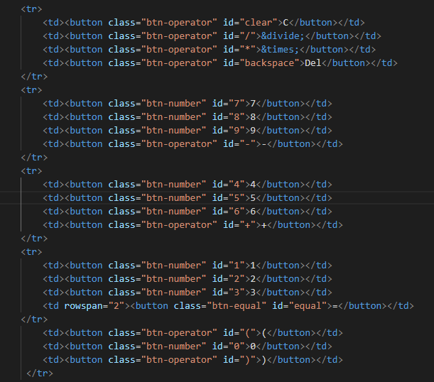
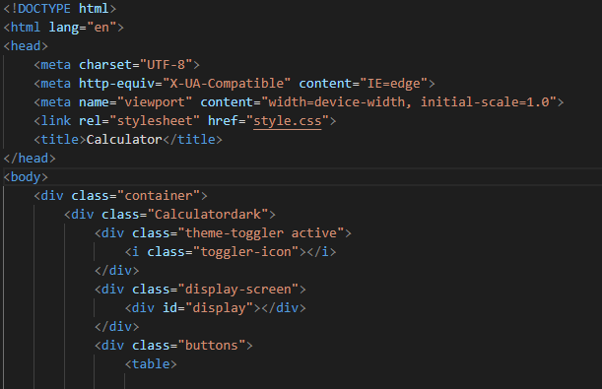
HTML

Slide 7
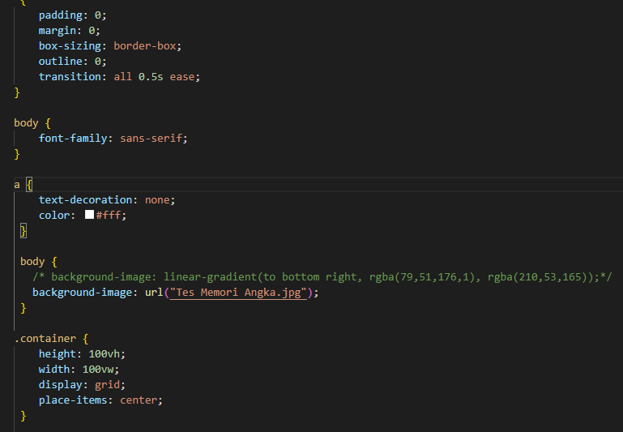
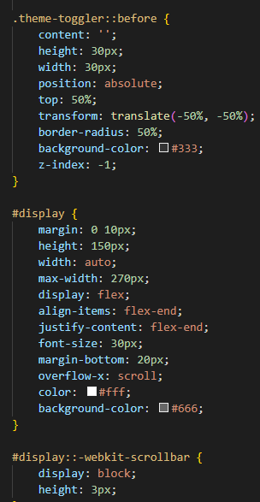
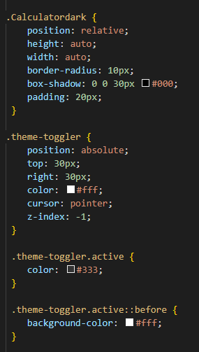
CSS

Slide 8
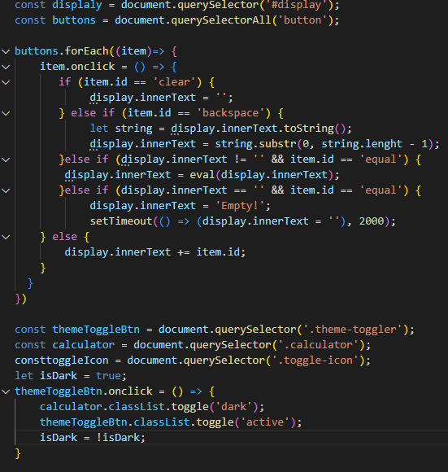
JAVASCRIPT

Slide 9

SESI TANYA JAWAB

Slide 10
SEKIAN TERIMA KASIH

